Slide 2
Lagledarmöte INför SM Sprintstafett
Arrangörens
logotyp
Boden 20-26/3
Notes:
Jobba gärna med tvåfärgade rubriker för att få mer liv i sidan där det passar. Grundfärgen är vit, att färga en del av rubriken gul måste alltså göras manuellt.

Slide 3
Agenda
Arrangörens logotyp
Presentation av tävlingsledning, jury och SSF-representant
Tävlingsprogram
Översikt av tävlingsorten
Tidsschema för tävlingarna
Information om nummervästar och lottning
Väderprognos
Presentation av tävlingsarenan
Presentation av tävlingsbanorna
Skidtestning och uppvärmning
Banpreparering
Information från TD
Information materialkontroll
Information från SSF
Information från tävlingsledningen
Notes:
En vanlig standardsida. Den finns i många olika layouter med olika färgställningar och med både en- och tvåradig rubrik. Om din rubrik är tvåradig men du använder layouten för enradig rubrik kommer brödtexten att hamna för nära rubriken och tvärt om.

Slide 4
Presentation av tävlingsledning, jury och SSF-representant
Arrangörens logotyp
TÄVLINGSLEDNING
Tävlingsledare: Jan Sipola
Tävlingssekreterare: Anders Vall
Banchef: Stefan Holmbom
Tidtagning: Elite timing
Speaker: Oskar Danielsson Frost
Chef webb: Jan-Erik Matti
JURY:
TD: Thomas Granlund TDA: Magnus Elmqvist
Tävlingsledare: Jan Sipola
SSF:
Ludvig Remb, tävlingskoordinator
Lokala sponsorer (ta bort om ni ej har det)
Notes:
En vanlig standardsida. Den finns i många olika layouter med olika färgställningar och med både en- och tvåradig rubrik. Om din rubrik är tvåradig men du använder layouten för enradig rubrik kommer brödtexten att hamna för nära rubriken och tvärt om.

Slide 5
Tävlingsprogram
Arrangörens logotyp
Torsdag: SM Sprintstafett, klassiskt
Fredag: SM 10km individuell start, klassiskt
Söndag: SM Sprint, fristil
Måndag: SM Stafett, 3x7,5km/ 3x5km, fristil
Tisdag: SM 50km/30km individuell start, klassiskt
Framtida lagledarmöten
Torsdag kl 18.00
Lördag kl 18.00
Prisutdelningar Medborgarplatsen (utanför Bodensia).
Torsdag kl 19.45
Fredag kl 18.00
Lördag kl 18.00
Söndag kl 18.30
Måndag och tisdag på Pagla skidstadion
Notes:
En vanlig standardsida. Den finns i många olika layouter med olika färgställningar och med både en- och tvåradig rubrik. Om din rubrik är tvåradig men du använder layouten för enradig rubrik kommer brödtexten att hamna för nära rubriken och tvärt om.

Slide 6
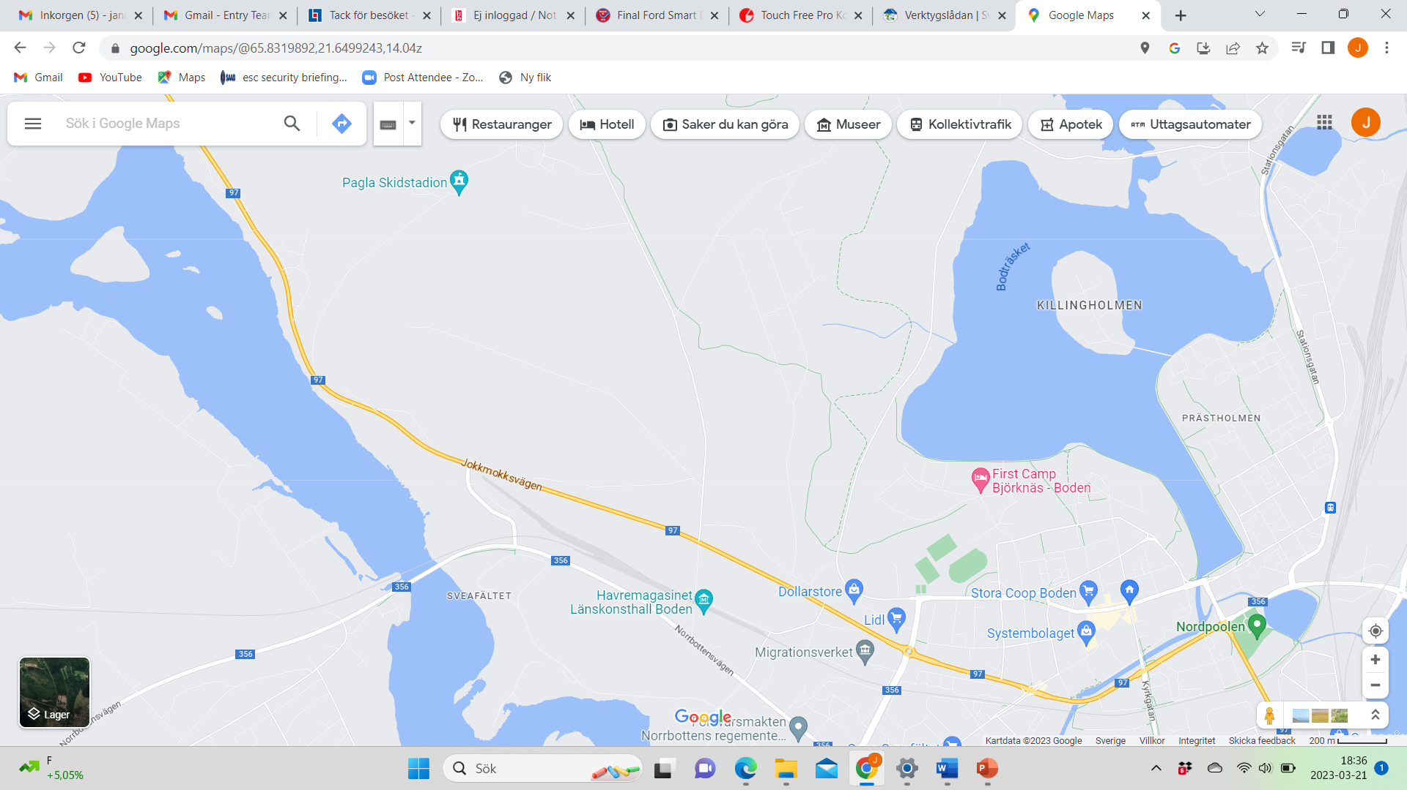
Översikt av tävlingsorten
Arrangörens logotyp
Lägg in en karta som visar var på orten tävlingsplatsen ligger och övriga platser på orten som är viktiga för tävlingen (hotell, resecentrum, affärer, nöjen et c.)
Lokala sponsorer (ta bort om ni ej har det)
Notes:
En vanlig standardsida. Den finns i många olika layouter med olika färgställningar och med både en- och tvåradig rubrik. Om din rubrik är tvåradig men du använder layouten för enradig rubrik kommer brödtexten att hamna för nära rubriken och tvärt om.

Slide 7
Tidsschema för tävlingarna
Arrangörens logotyp
Torsdag:
Kl 09.50 Sprintstafett semifinaler Startordning: Damer sedan herrar. Kl 12.50 Sprintstafett finaler Startordning: Damer sedan herrar.
Kl 16.00-17.00 Officiell träning
Kl 18.00 Digitalt lagledarmöte, Teams
Fredag:
Kl 10.05 10km klassiskt individuell start Damer
Kl 12.35 10km klassiskt individuell start Herrar
Söndag:
Kl. 11.30 Sprint kval, fristil Damer sedan herrar
Kl. 15.05 Sprint finaler, fristil Damer sedan herrar
Måndag:
Kl. 12.35 Stafett klassiskt, Herrar
Kl. 14.20 Stafett klassiskt, Damer
Tisdag:
Kl. 10.05 30km klassiskt individuell start Damer
Kl. 12.50 50km klassiskt individuell start Herrar
Notes:
En vanlig standardsida. Den finns i många olika layouter med olika färgställningar och med både en- och tvåradig rubrik. Om din rubrik är tvåradig men du använder layouten för enradig rubrik kommer brödtexten att hamna för nära rubriken och tvärt om.

Slide 8
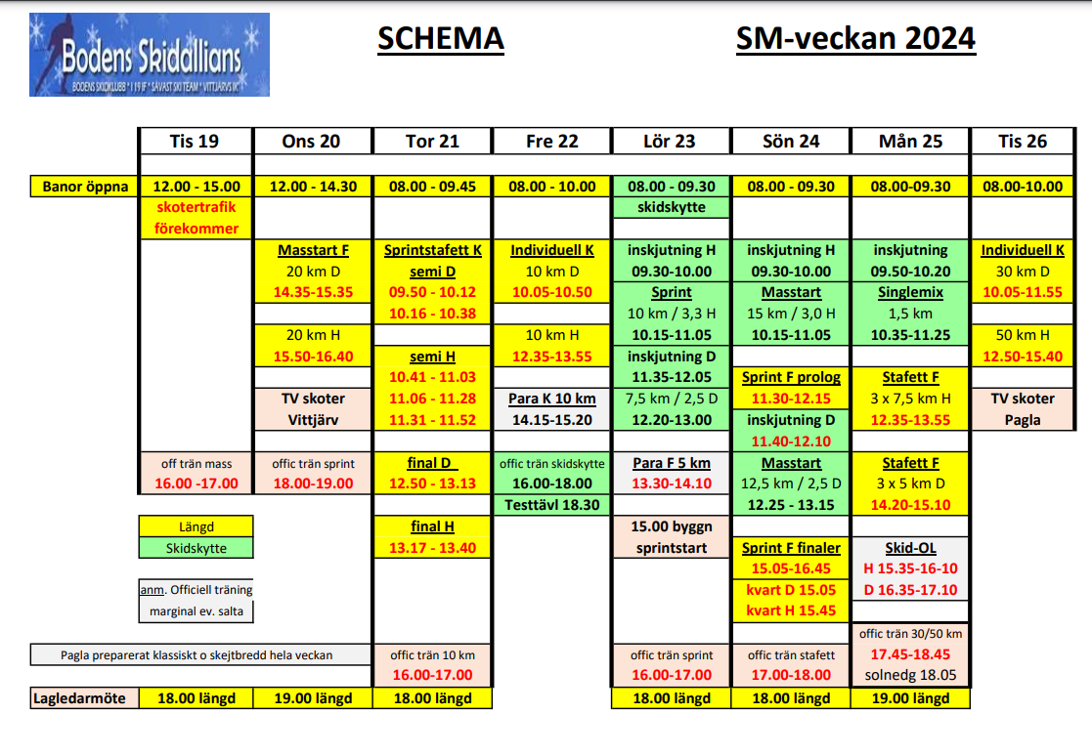
Tidsschema för tävlingarna
Arrangörens logotyp
Notes:
En vanlig standardsida. Den finns i många olika layouter med olika färgställningar och med både en- och tvåradig rubrik. Om din rubrik är tvåradig men du använder layouten för enradig rubrik kommer brödtexten att hamna för nära rubriken och tvärt om.

Slide 9
Information om nummervästar och lottning
Arrangörens logotyp
Tävlingsexpedition öppen
Torsdag kl 07.00-16.00
Fredag kl 07.00-16.00
Lördag Skidskytte är öppen
Söndag kl 07.00-18.00
Måndag kl 07.00-18.00
Tisdag kl 07.00-18.00
Startordning på semifinalerna:
D21 Semi 1 kl 09.50 Final kl 12.50
Semi 2 kl 10.16
H21 Semi 2 kl 10.41 Final kl 13.17
Semi 3 kl 11.06
Semi 1 kl 11.31
Notes:
En vanlig standardsida. Den finns i många olika layouter med olika färgställningar och med både en- och tvåradig rubrik. Om din rubrik är tvåradig men du använder layouten för enradig rubrik kommer brödtexten att hamna för nära rubriken och tvärt om.

Slide 10
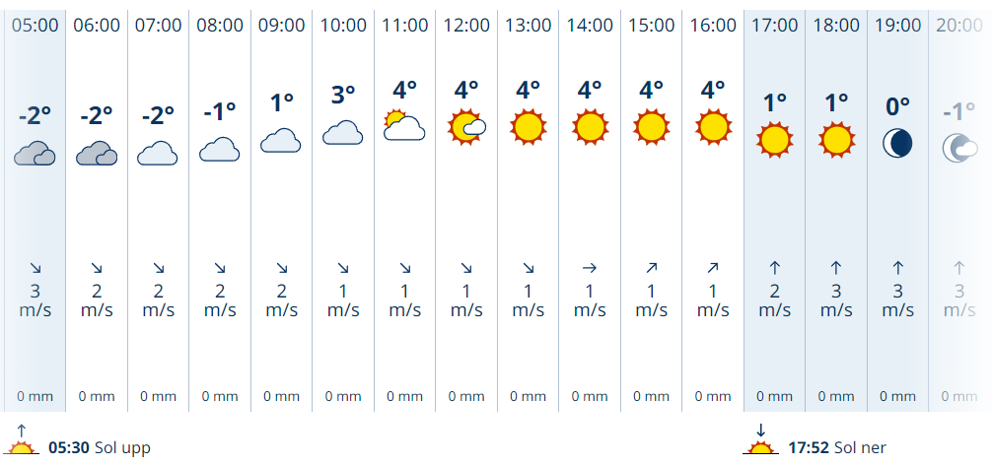
Väderprognos
Arrangörens logotyp
Notes:
En vanlig standardsida. Den finns i många olika layouter med olika färgställningar och med både en- och tvåradig rubrik. Om din rubrik är tvåradig men du använder layouten för enradig rubrik kommer brödtexten att hamna för nära rubriken och tvärt om.

Slide 11
Presentation av tävlingsarenan
Arrangörens logotyp
Lokala sponsorer (ta bort om ni ej har det)
Notes:
En vanlig standardsida. Den finns i många olika layouter med olika färgställningar och med både en- och tvåradig rubrik. Om din rubrik är tvåradig men du använder layouten för enradig rubrik kommer brödtexten att hamna för nära rubriken och tvärt om.

Slide 12
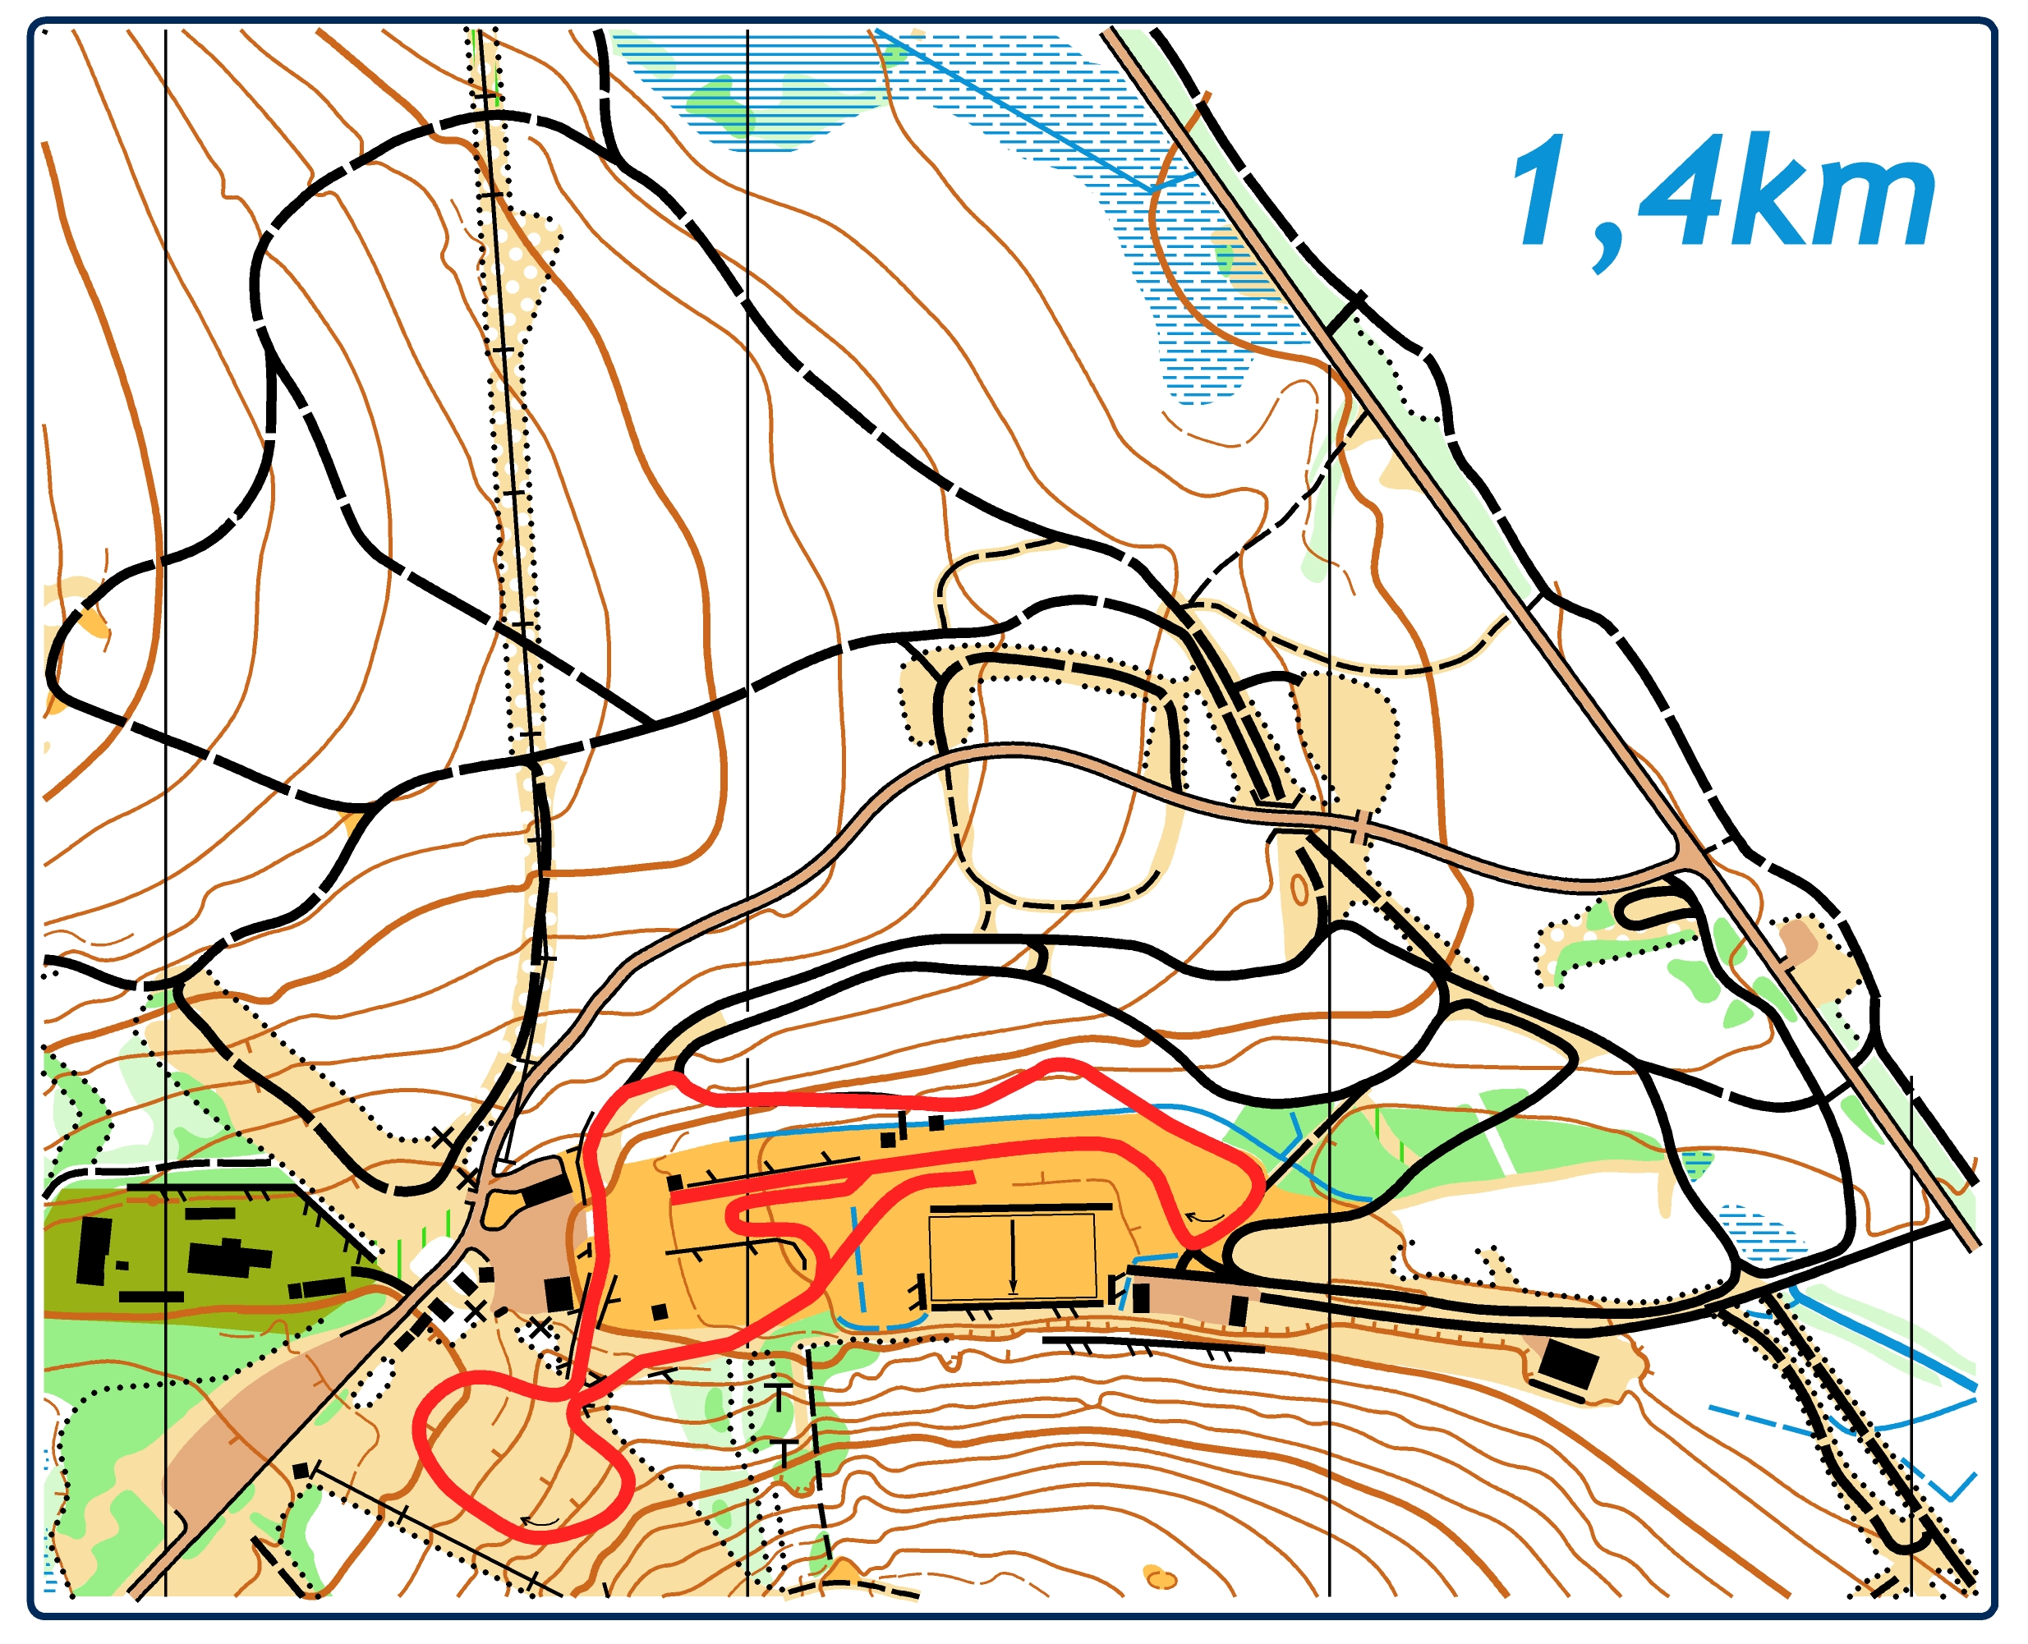
Presentation av tävlingsbanorna
Arrangörens logotyp
Notes:
En vanlig standardsida. Den finns i många olika layouter med olika färgställningar och med både en- och tvåradig rubrik. Om din rubrik är tvåradig men du använder layouten för enradig rubrik kommer brödtexten att hamna för nära rubriken och tvärt om.

Slide 13
Presentation av tävlingsbanorna
Arrangörens logotyp
Växlingsområde
Notes:
En vanlig standardsida. Den finns i många olika layouter med olika färgställningar och med både en- och tvåradig rubrik. Om din rubrik är tvåradig men du använder layouten för enradig rubrik kommer brödtexten att hamna för nära rubriken och tvärt om.

Slide 14
Skidtestning och uppvärmning
Arrangörens logotyp
Banorna är öppna
Kl 08:00 – 09:45
Teknik zon
Notes:
En vanlig standardsida. Den finns i många olika layouter med olika färgställningar och med både en- och tvåradig rubrik. Om din rubrik är tvåradig men du använder layouten för enradig rubrik kommer brödtexten att hamna för nära rubriken och tvärt om.

Slide 15
Banpreparering
Arrangörens logotyp
Preparering av banorna under tävlingsdagarna.
Kl 22:00 kvällen före.
Beredskap finns, om det kommer snö.
Det kommer att vara 4 spår hela banan.
Notes:
En vanlig standardsida. Den finns i många olika layouter med olika färgställningar och med både en- och tvåradig rubrik. Om din rubrik är tvåradig men du använder layouten för enradig rubrik kommer brödtexten att hamna för nära rubriken och tvärt om.

Slide 16
Information från TD
Arrangörens logotyp
Sv. Tillägg för sprintstafett gäller.
Under semifinal och final är vallning ej tillåtet.
Damer
De 2 högst rankade lagen från varje heat går vidare och de följande 11 snabbaste lagen av de 3-11 rankade lager går vidare
Herrar
De 2 högst rankade lagen från varje heat går vidare och de följande 9 snabbaste lagen av de 3-9 rankade lager går vidare
15 lag i Final
Vid oavgjort resultat rankas lagen med hjälp av FIS-punkter.
343.10.2 Passering av andra åkare
Ska ske utan obstruktion. Dvs utan att störa/hindra andra
Ej tillåtet att byta spår första 15 m efter startlinjen
222.8 Materialkontroll efter målgång
Växling ska göras enligt ICR 343.13.1
Tider för banornas öppettider ska respekteras
Notes:
En vanlig standardsida. Den finns i många olika layouter med olika färgställningar och med både en- och tvåradig rubrik. Om din rubrik är tvåradig men du använder layouten för enradig rubrik kommer brödtexten att hamna för nära rubriken och tvärt om.

Slide 17
Information från SSF
Arrangörens logotyp
TACK FÖR EN FIN DAG!
Välkommen till Boden och SM-veckan!
Tack till Bodens Skidallians!
Tack för det stora intresset, det är bra för vår sport.
SM-touren
Stomprogram 24/25, tävlingsansökan 25/26 (och framåt)
SM-veckan 2026 och 2027, ansökan
FIS-koder 24/25
Lokala sponsorer (ta bort om ni ej har det)
Notes:
En vanlig standardsida. Den finns i många olika layouter med olika färgställningar och med både en- och tvåradig rubrik. Om din rubrik är tvåradig men du använder layouten för enradig rubrik kommer brödtexten att hamna för nära rubriken och tvärt om.

Slide 18
Information materialkontroll
Bra ordning idag, tack!
Sträcka 1 skall efter sin sista omgång själva bära sina skidor till teststationen, åkare som inte gör det riskerar att laget sanktioneras.
Testning görs efter alla semifinaler och finaler.
Testning efter målgång, alla tävlingsdagar
Skidor kan hämtas ut efter meddelande i WA
Endast grönt eller rött testvärde, gult upphör
Skidmärkning, bättre märken
Märken fästs på skidorna när de är TORRA, RENA och RUMSTEMPERERADE!
Alla får märken dag 1 och 2, därefter ta bara så mycket som det behövs.
Använd spritpennor, egna pennor, märklappar går att återanvända.

Slide 19
Information från tävlingsledningen
Arrangörens logotyp
TV-transponder fås med nummervästen till de som inte fick idag. Behålls hela veckan!
Chiptest finns vid tävlingsexpeditionen.
Paglaslingan är öppen för träning hela veckan, god tur!
Preparerad både för klassiskt och fristil
Vallabodar.
Lokala sponsorer (ta bort om ni ej har det)
Notes:
En vanlig standardsida. Den finns i många olika layouter med olika färgställningar och med både en- och tvåradig rubrik. Om din rubrik är tvåradig men du använder layouten för enradig rubrik kommer brödtexten att hamna för nära rubriken och tvärt om.

Slide 20
Tack för att ni lyssnat. Lycka till!

Slide 21
Notes:
En sida att avsluta presentationen med.

